Slide 1
স্বাগতম

Slide 2
শিক্ষক পরিচিতি মোহাম্মদ বেলাল উদ্দিন প্রভাষক( বাংলা পাঠান নগর আমিনিয়া ফাযিল মাদরাসা ছাগল নাইয়া,ফেনী।

Slide 3
আজকের পাঠ শ্রেণিঃ একাদশ কবিতাঃ ফেব্রুয়ারি ১৯৬৯ কবিঃ শামসুর রাহমান

Slide 4
শিখন ফল ১। ১৯৬৯ সালের জাতিগত শোষণের বিরুদ্ধে এ দেশের মানুষের রুখে দাঁড়ানো সম্পর্কে বলতে পারবে। ২। ১৯৬৯ সালের গণ-অভ্যুত্থান সম্পর্কে বলতে পারবে

Slide 5
পূর্বজ্ঞান যাচাই ১। বাংলাদেশের ১৯৬৯ সালের গণ-অভ্যুত্থানের সংক্ষিপ্ত বর্ণনা দাও ।

Slide 6
কবি পরিচিতি
জন্ম ১৯২৯ ঢাকায়
শিক্ষা , ঢাকা বিশ্ববিদ্যালয়
মৃত্যু ২০০৬ ঢাকায়
বাংলা একাডেমি পুরস্কার ১৯৬৯
প্রধানত, কবি
পেশা, সাংবাদিকতা

Slide 7
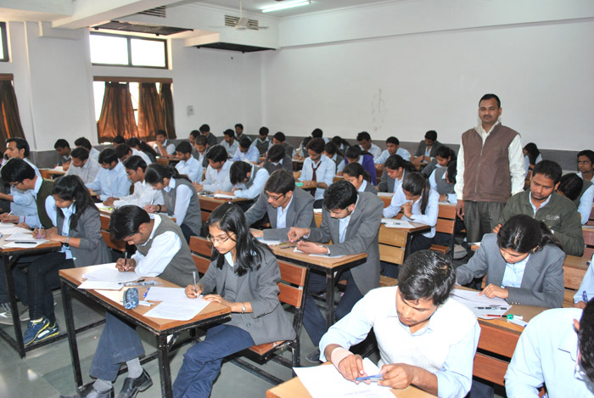
এসো কবিতাটি নীরবে পাঠ করি

Slide 8
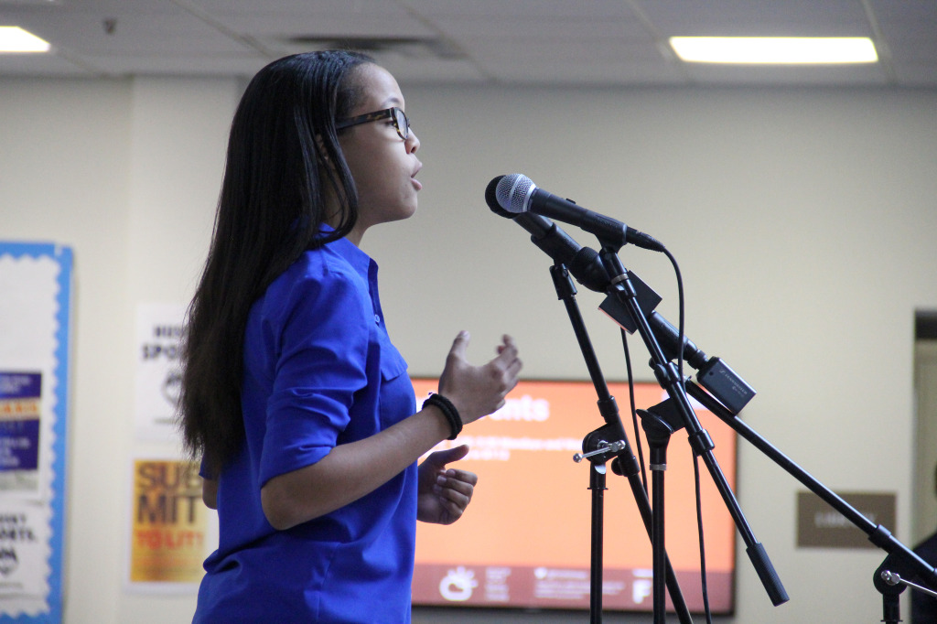
কবিতাটি আবৃতি কর

Slide 9
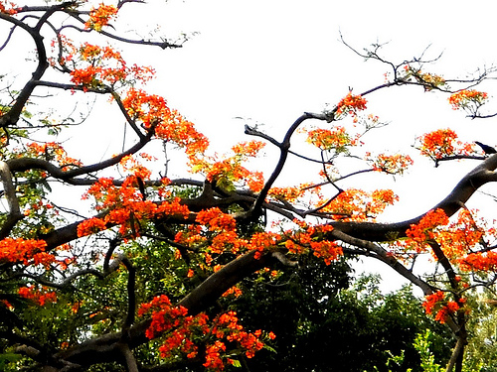
আবার ফুটেছে দ্যাখো কৃষ্ণচূড়া থরে থরে

Slide 10
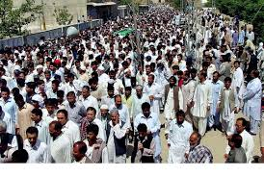
কখনো মিছিলে কখনো-বা একা হেটে যেতে যেতে

Slide 11
ওরা শহীদের ঝলকিত রক্তের বুব্দুদ

Slide 12
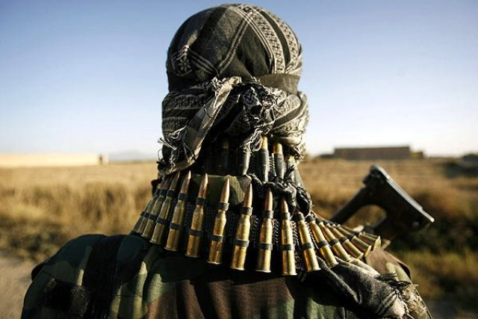
যে রঙ সন্ত্রাস আনে

Slide 13
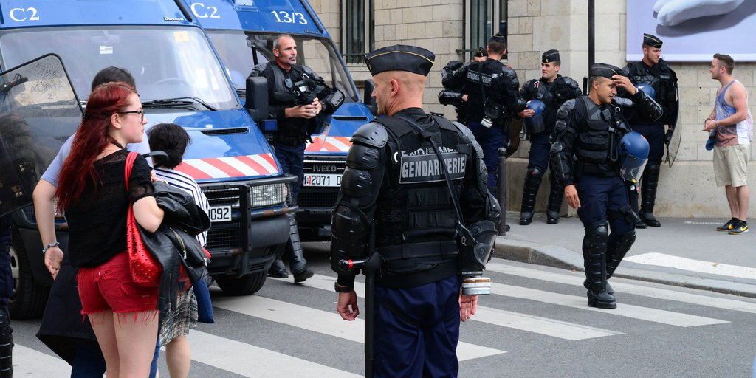
ঘাতকের অশুভ আস্তানা

Slide 14
কমলবন হচ্ছে তছনছ

Slide 15
শূন্যে তোলে ফ্লাগ

Slide 16
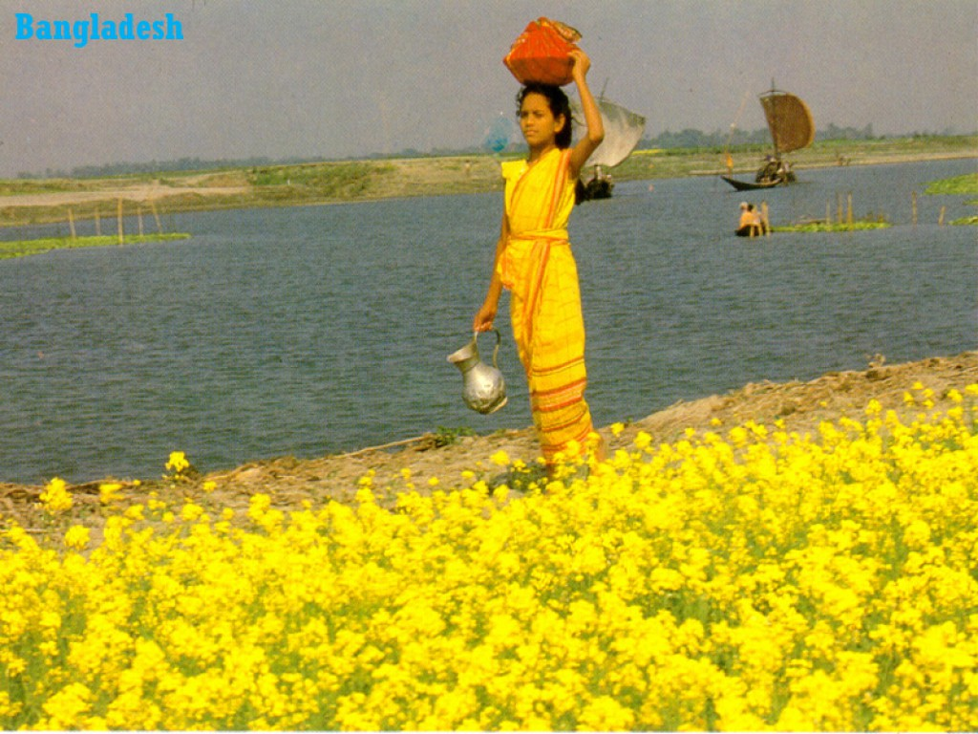
সালামের মুখ আজ তরুণ শ্যামল পূর্ব বাংলা

Slide 17
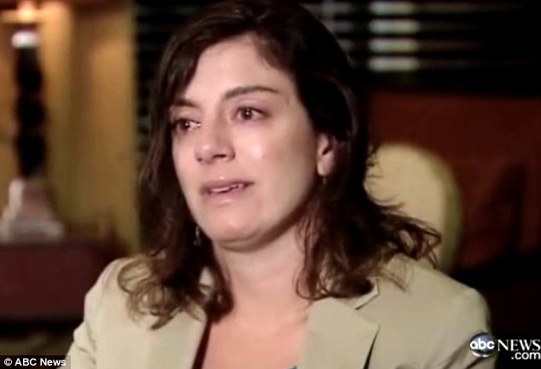
এখনো বীরের রক্তে দুঃখিনী মাতার অশ্রুজলে

Slide 18
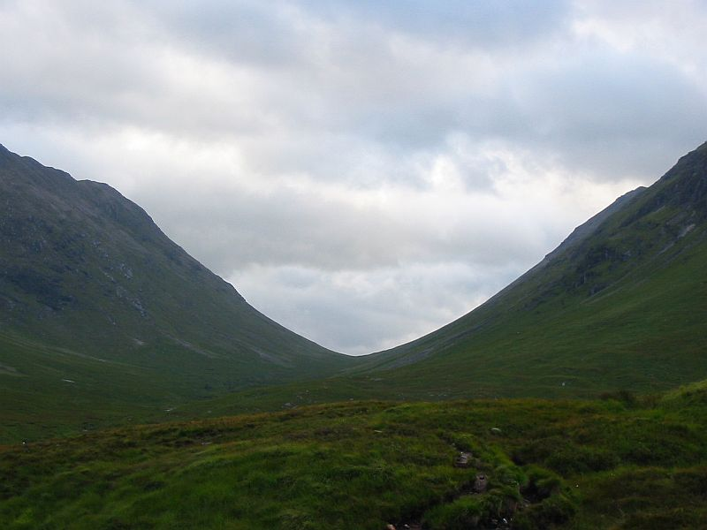
হৃদয়ের হরিত উপত্যকায়

Slide 19
মূল্যায়ন ১। কবিতাটির মূলভাব আলোচনা কর ।

Slide 20
দলীয় কাজ
১। আমি তাঁতি, সঙ্গীহীন- বলতে কবি কি বুঝিয়েছেন ?
২। মানবিক বাগান, কমলবন হচ্ছে তছনছ- বলতে কি বুঝানো হয়েছে ?

Slide 21
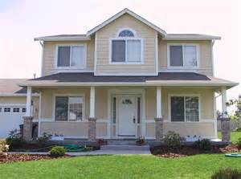
বাড়ির কাজ
ধ্বংসের মুখোমুখি আমরা
চোখে আর স্বপ্নের নেই নীল মদ্য
কাঠফাটা রোদ সেঁকে চামড়া ।
ক । কবি কোনটিকে অশুভ বলেছেন ?
খ । ঘাতকের অশুভ আস্তানা’ – বলতে কবি কি বুঝিয়েছেন ?
গ । উদ্দীপকে ফেব্রুয়ারি ১৯৬৯’ কবিতার কোন দিকটি প্রকাশ পেয়েছে ? আলোচনা কর ।
ঘ । উদ্দীপক ও ফেব্রুয়ারি ১৯৬৯’ কবিতা সমাজ বাস্তবতারই ধারক-বাহক’ _ তোমার মতের পক্ষে যুক্তি দাও ।

Slide 22
ধন্যবাদ

